Slide 1



کمیسیون حکمرانی سازمانی
اتاق بازرگانی، صنایع، معادن و کشاورزی تهران
نظام ارزیابی زیست محیطی، اجتماعی
و حکمرانی سازمانی
ارائه دهنده: مصطفی رنجبر کبوترخانی
شهریور ماه 1403

Slide 2
کمیسیون حکمرانی سازمانی اتاق بازرگانی، صنایع، معادن و کشاورزی تهران
اصول سرمایه گذاری مبتنی بر
محیط زیست ، اجتماع و نظام حکمرانی
(ESG)

Slide 3
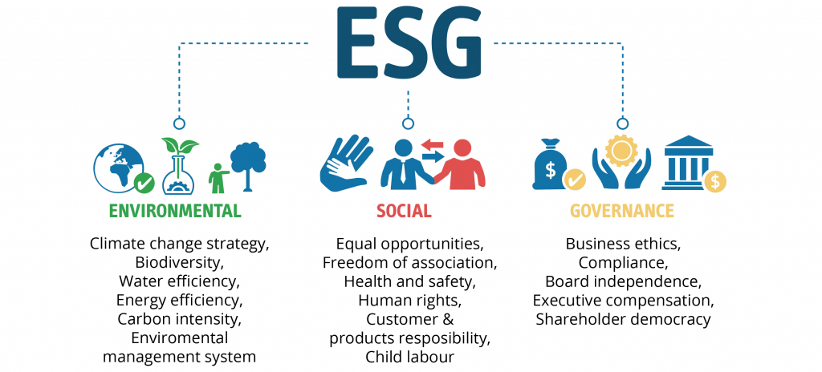
کمیسیون حکمرانی سازمانی اتاق بازرگانی، صنایع، معادن و کشاورزی تهران

Slide 4
کمیسیون حکمرانی سازمانی اتاق بازرگانی، صنایع، معادن و کشاورزی تهران
انواع سرمایه
در مفاهیم اقتصادی و علوم اجتماعی

Slide 5
کمیسیون حکمرانی سازمانی اتاق بازرگانی، صنایع، معادن و کشاورزی تهران
انواع سرمایه برمبنای شرکت
سرمایه متعلق به یک فرد
توجه یا تمرکز اصلی
بر سرمایه اقتصادی
سرمایه برای دو یا چند شریک
سرمایه مبتنی بر میزان سهام

Slide 6
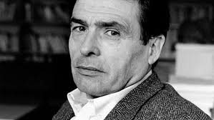
کمیسیون حکمرانی سازمانی اتاق بازرگانی، صنایع، معادن و کشاورزی تهران
انواع سرمایه برمبنای نظریه های علوم اجتماعی (پیر بوردیو)
انواع سرمایه
اقتصادی
اجتماعی
فرهنگی
نمادین

Slide 7
کمیسیون حکمرانی سازمانی اتاق بازرگانی، صنایع، معادن و کشاورزی تهران
مسائل و چالش های پیش روی
کسب و کارها در قرن 21

Slide 8
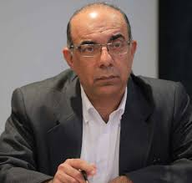
کمیسیون حکمرانی سازمانی اتاق بازرگانی، صنایع، معادن و کشاورزی تهران
فرا چالش های کسب و کارها
(هشتمین همایش روز جهانی مبارزه با فساد در اتاق بازرگانی تهران)
فرا چالش ها
اجتماعی
اخلاقی
زیست محیطی

Slide 9

کمیسیون حکمرانی سازمانی اتاق بازرگانی، صنایع، معادن و کشاورزی تهران
ابر چالش های کسب و کارها
تجارت، حسابداری و حسابرسی غیراخلاقی
مخالفت یا مقاومت در برابر نظر کارکنان
کشف ناگهانی یک فساد مالی
واکنش اجتماعی به کارکرد یک نرم‌افزار یا پلت فروم
مرتبط شدن با اقدامات جرم محور و حتی جنایت‌کارانه
موضع شرکت در برابر سلامتی و بهداشت مردم و محیط‌زیست
فروش قطعات ضایعاتی و معیوب
موضع شرکت در برابر بهره‌کشی و استعمار افراد؛

Slide 10
کمیسیون حکمرانی سازمانی اتاق بازرگانی، صنایع، معادن و کشاورزی تهران
ارزش راست کرداری در کسب و کار

Slide 11

کمیسیون حکمرانی سازمانی اتاق بازرگانی، صنایع، معادن و کشاورزی تهران
خودداری از فکر و اقدام کوتاه مدت
حفظ روابط سالم با کلیه ذی نفعان
فروش به عنوان یک اصل مهم در کسب وکار
شجاعتِ مقاومت در برابر اقدامات و رفتارهای غیرمنطقی و اخلاقی
دریافت دیدگاه های متفاوت
به منظور تصمیم گیری
توانایی انجام کار به صورت خلاقانه

Slide 12
کمیسیون حکمرانی سازمانی اتاق بازرگانی، صنایع، معادن و کشاورزی تهران
اثرات راست کرداری

Slide 13
کمیسیون حکمرانی سازمانی اتاق بازرگانی، صنایع، معادن و کشاورزی تهران
فقدان راست کرداری شکست خود فرد و دیگران است.
چنین شکستی باعث ترس و اضطراب است.
رمز شادمانی راست کرداری است.
فقدان راست کرداری زندگی بشری را تضعیف می کند.
نکته مهم: راست کرداری یک ویژگی افزودنی به کسب و کار نیست بلکه هسته و ذات کسب و کار است.

Slide 14

کمیسیون حکمرانی سازمانی اتاق بازرگانی، صنایع، معادن و کشاورزی تهران
از توجه شما سپاسگزارم

